Slide 1
11КЛАС
Інтеграл та
МІНІ
його застосування
ПІДРУЧНИК
Ананьєва
Поліна

Slide 2
Зміст
Правила знаходження
первісної
Означення
Таблиця невизначених інтегралів
Криволінійна трапеція та
її площа
Диференціювання та інтегрування
Визначений інтеграл
Формула
Ньютона - Лейбніца
Властивість первісної
Тести та завдання

Slide 3
Означення
Функція F(x) називається первісною для функції f(x) на даному проміжку, якщо для будь-якого х з цього проміжку
Перейти до змісту

Slide 4
Таблиця первісних (невизначених інтегралів)
Функція f(x) | Загальний вигляд первісних F(x)+С, де С - стала | Запис за допомогою невизначеного інтеграла
0 | С
1 | х+С
Перейти до змісту

Slide 5
Операція знаходження
Первісної функції-
інтегрування
Похідної функції-
диференціювання
Знаходження функції f(x) за даною її похідною F(x) називається операцією інтегрування.
Операція інтегрування обернена до операції диференціювання.
Диференціювання функції f(x) – операція знаходження її похідної .
Наприклад. Знайти похідну функції:
а) ; б) .
Розв’язання
а) ;
б) .
Наприклад.
а) Якщо , то , оскільки .
б) Якщо , то ,
оскільки .
Перейти до змісту

Slide 6
Основна властивість первісної
Якщо F(x)
первісна для f(x)
F(x)+c-первісна для f(x)
C-довільна стала
то
Геометрична інтерпретація основної властивості первісної
Кожна із функцій y=2x²; y=2x²+2; y=2x²-2 є первісною для функції y=4x
Графіки всіх первісних даної функції можна одержати з будь якого шляхом паралельного перенесення вздовж осі оy
F(x)+c –загальний вигляд первісної для f(x)
2
1
-1
1
-1
-2
Перейти до змісту

Slide 7
Три правила знаходження первісної
Якщо
F-первісна для f,
H-первісна для h
F+H-первісна для f+h
то
kF-первісна для k∙f;k=const.
Якщо
F-первісна для f
то
Якщо
F(x) - первісна для f(x)
F(kx+b)-первісна для f(kx+b);
k і b-сталі;k≠0
то
Перейти до змісту

Slide 8
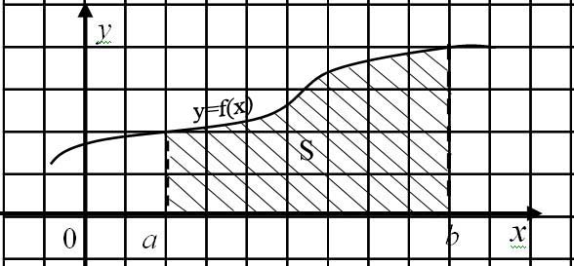
Криволінійна трапеція та її площа
Криволінійною трапецією називається фігура, обмежена графіком невід’ємної на відрізку функції, віссю Ох і прямими x=a і x=b. | Наприклад.
Теорема. Нехай - непарна і невід'ємна на відрізку функція, а S – площа відповідної криволінійної трапеції. Якщо - первісна для на інтервалі, що містить відрізок , то . | Наприклад. Обчислити площу криволінійної трапеції, обмеженої лініями: , , x=0, . Розв’язання - синусоїда; - вісь Ox; x=0 – вісь Оу; - пряма, що проходить через точку паралельно осі Оу. Для функції первісною є a=0, b = . Нехай S - шукана площа, тоді . (кв. од.) Відповідь: 2 кв. од.
Перейти до змісту

Slide 9
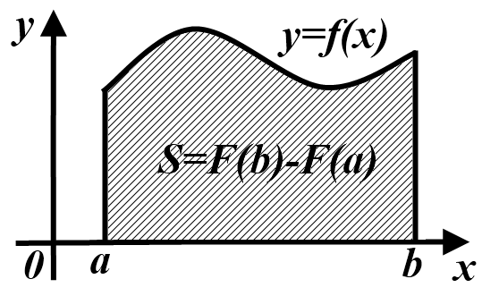
Площа криволінійної трапеції
S – площа криволінійної трапеції;
F (x) – будь-яка первісна функції f(x) на відрізку
[a; b].
Площу S криволінійної трапеції, обмеженої графіком функції y=f(x) і прямими y=0, x=a i x=b (a<b), можна обчислити за формулою
S = F(b) – F(a)

Slide 10
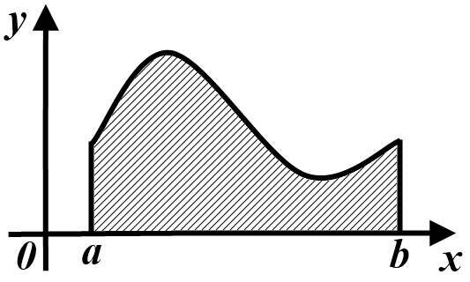
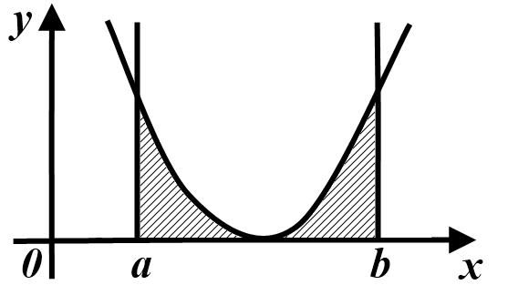
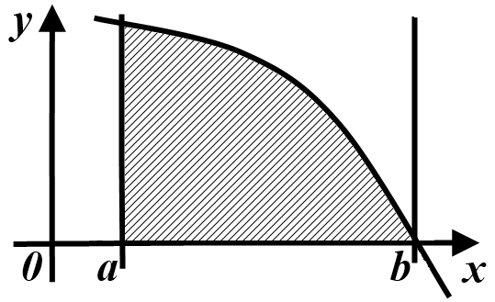
Приклади криволінійних трапецій

Slide 11
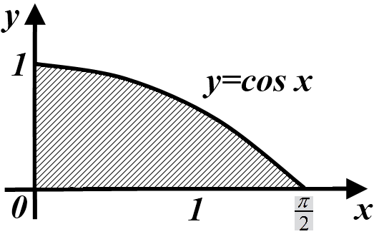
Приклад:Знайти площу фігури, обмеженої лініями y = cos x, y = 0, x = 0, x =
Розв'язання
Для y = cos x одна з первісних є F(x) = sin x
Тоді
Відповідь: S = 1.

Slide 12
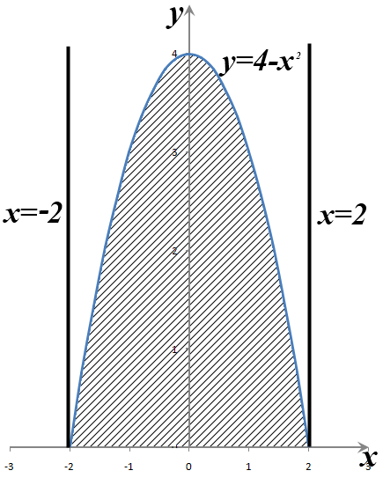
Приклад: Знайти площу фігури, обмеженої лініями
Розв'язання
Графік функції f перетинає пряму y = 0 у точках
. Одна з первісних функції f на
відрізку [-2; 2] є функція . Тоді
Або, враховуючи симетричність фігури, маємо
Відповідь:

Slide 13
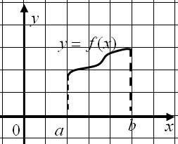
Визначений інтеграл
- неперервна на проміжку І;
- первісна для на проміжку І;
- приріст первісної.
Число називається визначеним інтегралом від a до b від функції , ,
Перейти до змісту

Slide 14
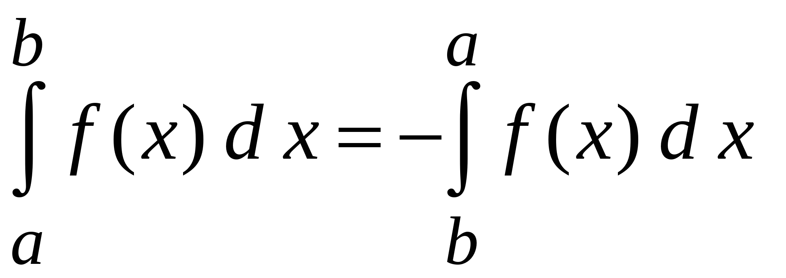
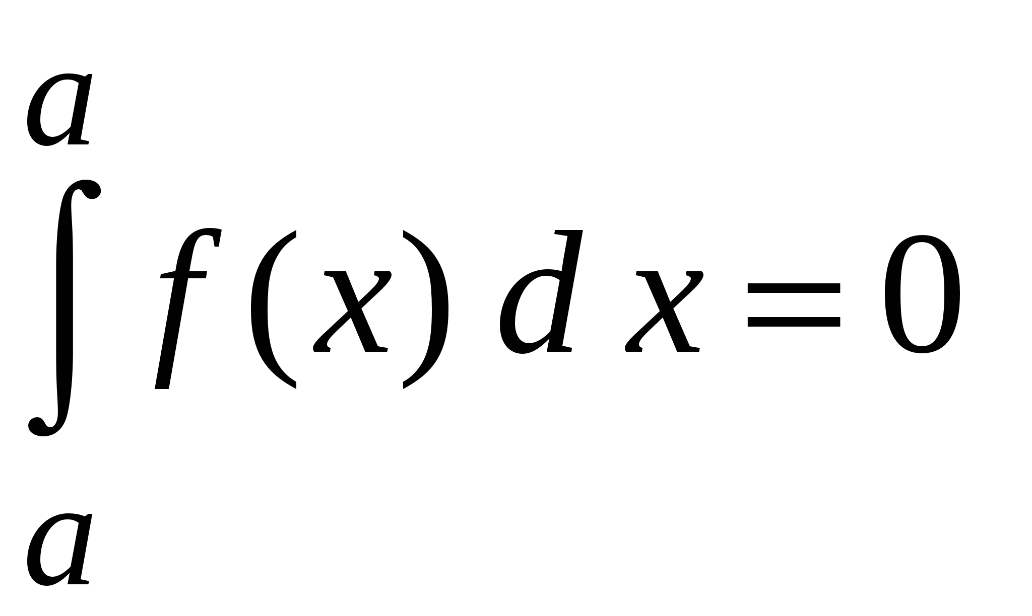
Формула Ньютона - Лейбніца
 | - підінтегральна функція; - підінтегральний вираз; a - нижня межа інтегрування; b - верхня межа інтегрування; x – змінна інтегрування.
Основні властивості визначених інтегралів
При перестановці границь інтегрування знак інтеграла змінюється на протилежній
Інтеграл з однаковими границями дорівнює нулю
Відрізок інтегрування можна розбивати на частини
Інтеграл від суми функцій дорівнює сумі інтегралів від функцій-доданків
Постійний множник можна виносити за знак інтеграла
Перейти до змісту

Slide 15
ВАРІАНТ І
Тестові завдання
ВАРІАНТ ІІ
1. 1.
А Б В А Б В
2. 2.
А Б В А Б В
3. 3.
А Б В А Б В
Перейти до змісту

Slide 16
Тестові завдання
ВАРІАНТ І
ВАРІАНТ ІІ
4. 4.
А Б В А Б В
5. 5.
А Б В А Б В
Відповіді
Перейти до змісту

Slide 17
Завдання
ВАРІАНТ І
ВАРІАНТ ІІ
1. Знайти загальний вигляд первісної для функції:
А
А
Б
Б
2. Для функції знайти первісну, графік
якої проходить через точку А:
А(1;2);
А(-1;-3);
А
А
Відповіді
Перейти до змісту

Slide 18
3. Обчислити інтеграл:
ВАРІАНТ І
ВАРІАНТ ІІ
А
А
Б
Б
Відповіді
Перейти до змісту

Slide 19
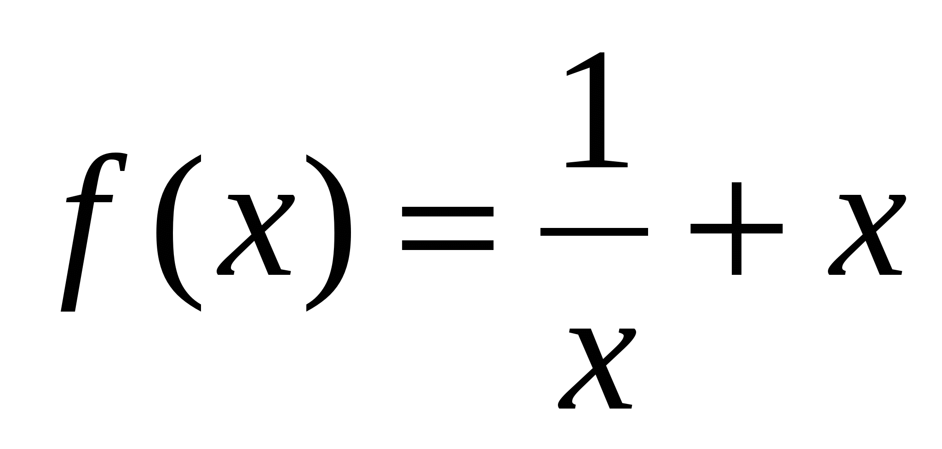
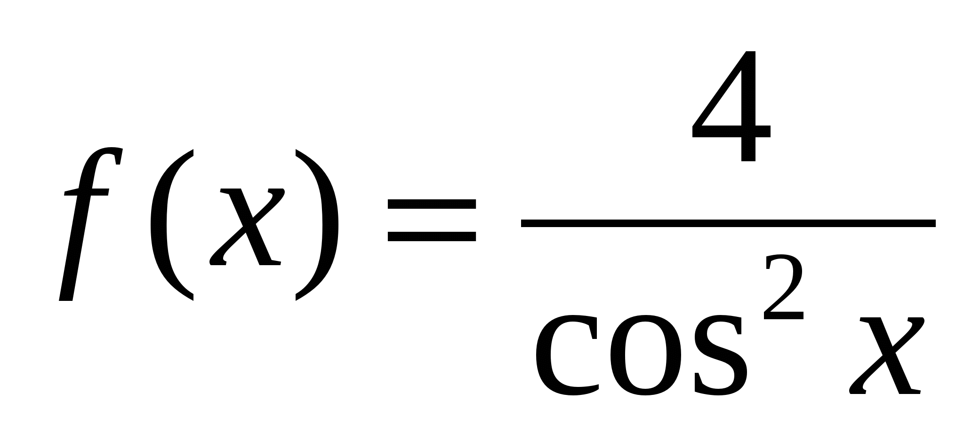
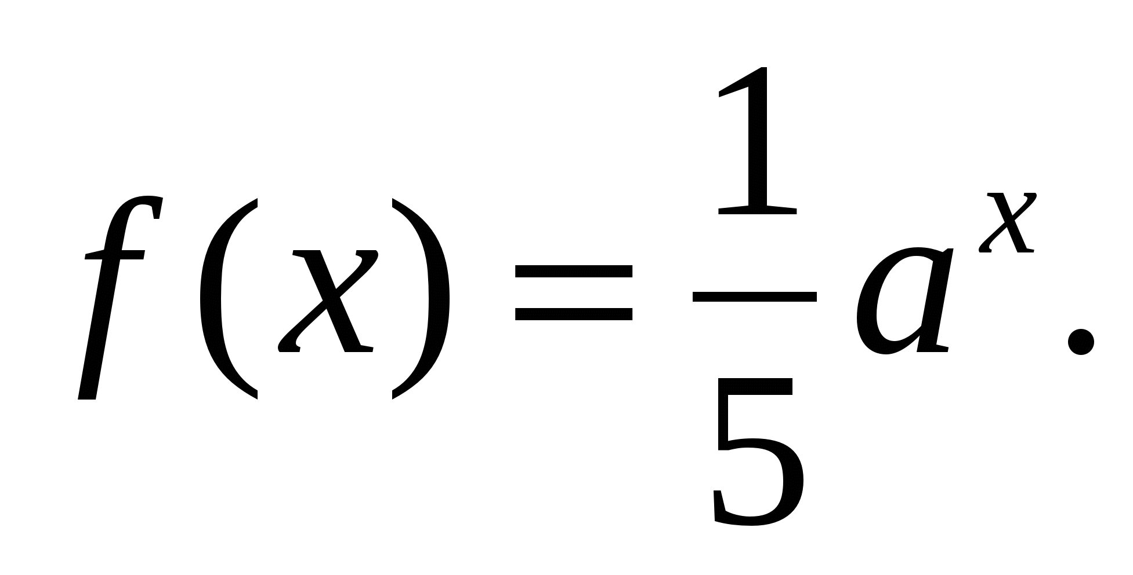
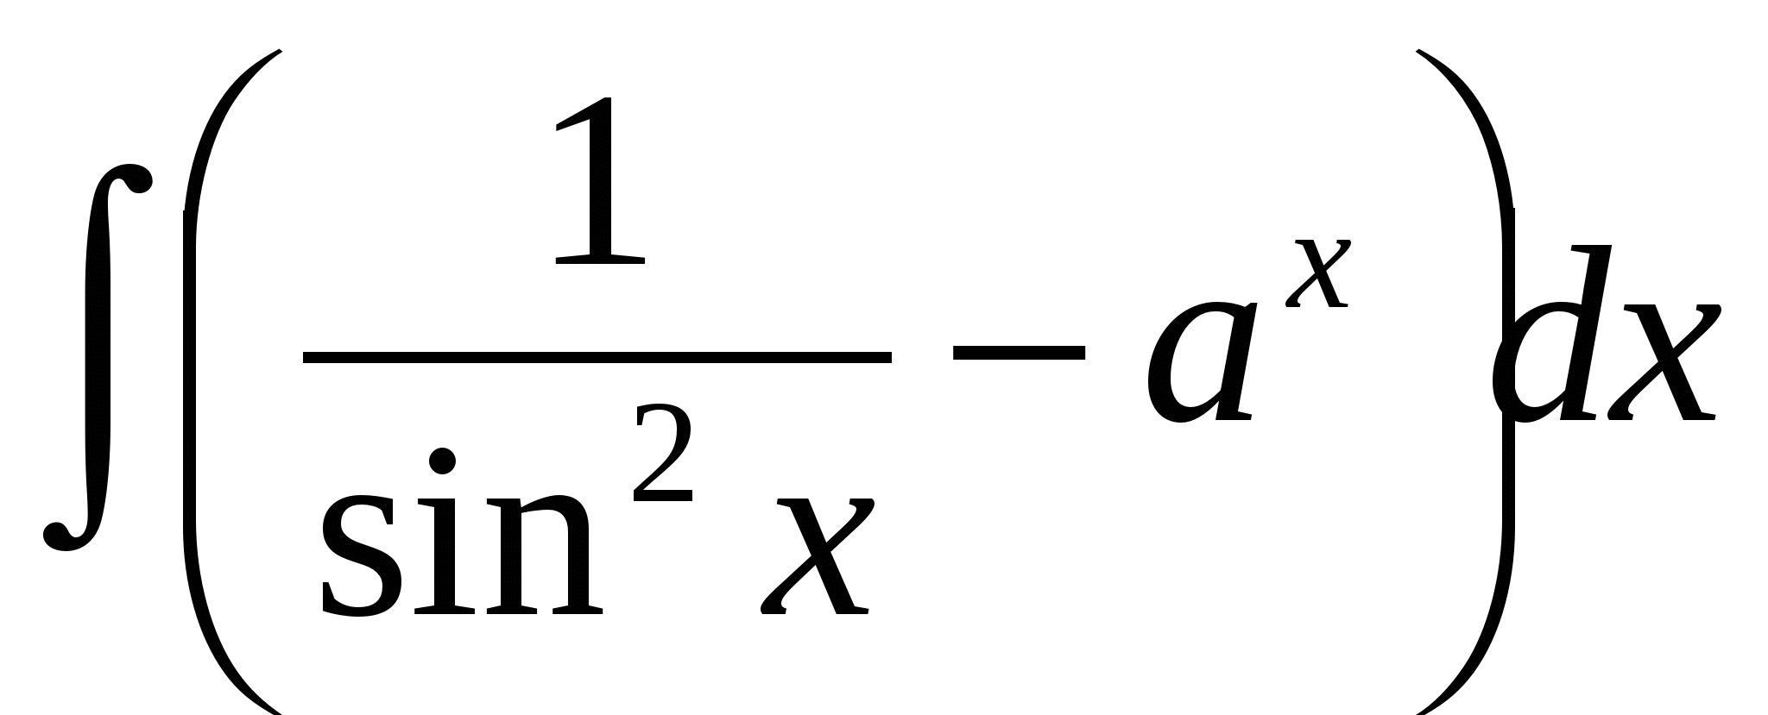
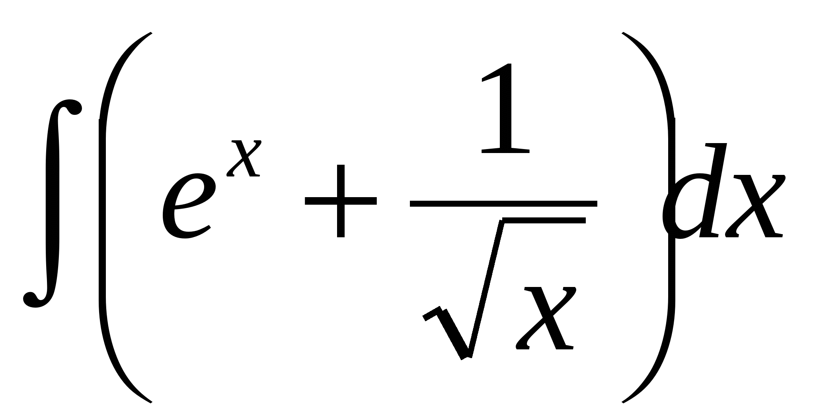
ВАРІАНТ І
ВАРІАНТ ІІ
4.Знайти первісну для функції:
А. А.
Б. Б.
5.Обчислити:
Відповіді
Перейти до змісту

Slide 20
ВАРІАНТ І
ВАРІАНТ ІІ
6.Обчисліть площу криволінійної трапеції, обчисленої графіком функції f(х) = х³ та прямими у = 0; х = 1; х = 2.
6.Обчисліть площу криволінійної трапеції обмеженої графіком функції f(x) = sin х та прямими
Відповіді
Перейти до змісту

Slide 21
Дякую за увагу!
Перейти до змісту

Slide 22
ВАРІАНТ І
ВАРІАНТ ІІ
А
А
Б
Б
Повернутися до завдань

Slide 23
ВАРІАНТ І
ВАРІАНТ ІІ
А
А
А(-1;3);
А(1;2);
С=-6
С=4
повернутися до завдань

Slide 24
А
А
8
1
Б
повернутися до завдань
Б

Slide 25
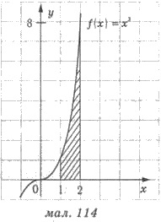
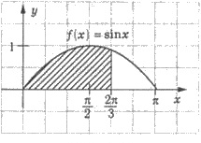
ВАРІАНТ І
ВАРІАНТ ІІ
Повернутися до завдань

Slide 26
ВАРІАНТ І
ВАРІАНТ ІІ
Б
А
А
А
В
В
Б
В
Б
А
Повернутися до завдань

Slide 27
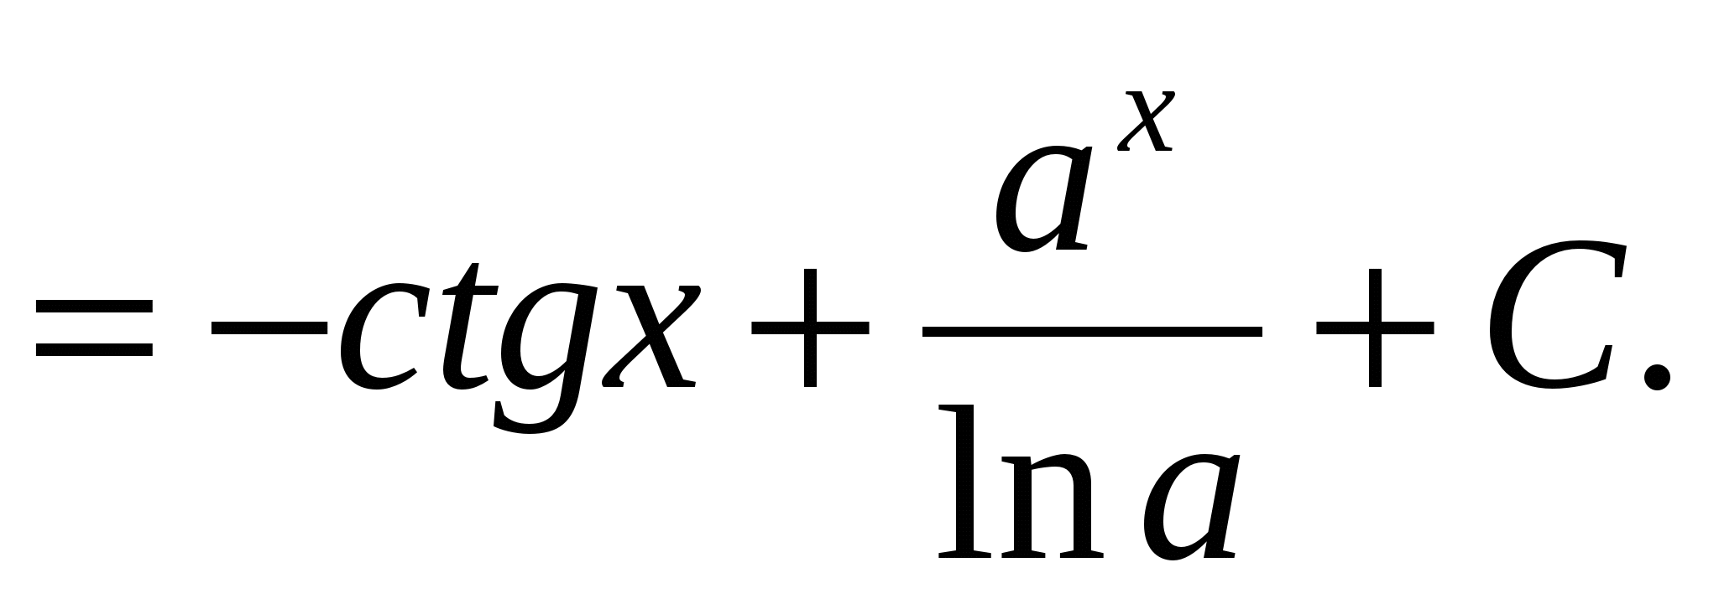
ВАРІАНТ І
ВАРІАНТ ІІ
4
4
А. А.
Б. Б.
5
5
Повернутися до завдань

Slide 30
Не вірно
Повернутися до завдань

Slide 31
Правильна відповідь
Поернутися до завдань

Slide 32
Правильна відповідь
Повернутися до завдань

Slide 33
Не вірно
Повернутися до завдань

